Slide 1
ZAVRŠETAK TERAPIJE I PREVENCIJA POVRATA SIMPTOMA
Kristina Boban, mag. psihologije
Praktikum iz bihevioralno – kognitivnih terapija II
Split, 16.veljače,2019.

Slide 2

CILJ kognitivne terapije: ubrzati slabljenje klijentovih simptoma i podučiti ga da bude svoj vlastiti terapeut!
TERAPEUT koji sebe smatra odgovornim za pružanje pomoći pacijentu u svakom njegovom problemu → riskira STVARANJE ILI JAČANJE OVISNOSTI, te pacijentu onemogućava testiranje i poboljšanje vlastitih vještina!

Slide 3
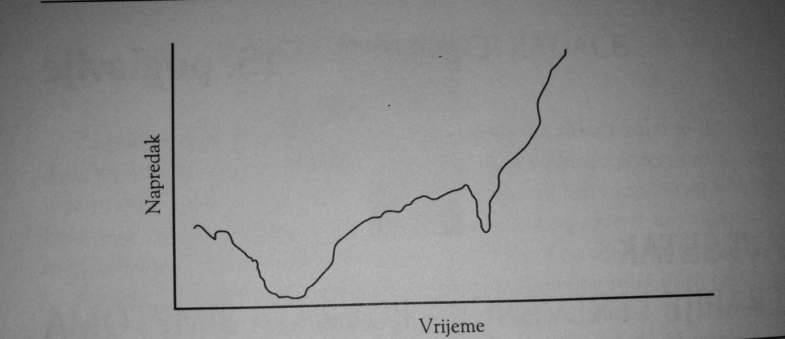
AKTIVNOSTI U PRVOJ SEANSI
Terapeut počinje pripremati klijenta na završetak terapije i na moguće povrate simptoma →
manja vjerojatnost da će klijent katastrofizirati ako i kada se pojave
Identificiranje klijentovih očekivanja od terapije
( na koji način očekuje da će mu bit bolje, koliko će, po njegovom mišljenju, za to trebati vremena,
vjeruje li da bi konstantno trebao napredovati bez mogućih pogoršanja...)
Vizualna demonstracija slike napretka

Slide 4
AKTIVNOSTI U TIJEKU TERAPIJE
PRIDAVANJE ZASLUGA ZA NAPREDAK KLIJENTU
Klijentovo pripisivanje poboljšanja : terapeutu, okolnostima ili lijekovima → važno je istaknuti promjene u klijentovom razmišljanju ili ponašanju koje su mogle doprinijeti poboljšanju ili pomoći u njegovom održavanju!
u slučaju da klijent ustraje u vjerovanju da ne zaslužuje nikakve zasluge → ISTRAŽIVANJE BAZIČNOG VJEROVANJA:
„Što za vas znači da vas pokušavam pohvaliti?”

Slide 5
2. UČENJE I KORIŠTENJE VJEŠTINA / TEHNIKA NAUČENIH NA TERAPIJI
Terapeut nastoji naučiti klijenta na koji način može koristiti naučene tehnike i vještine u različitim situacijama za vrijeme i nakon završetka terapije!
Rastavljanje većeg problema na jednostavnije komponente
Stvaranje alternativnih odgovora na problem
Identificiranje, testiranje i odgovaranje na automatke misli i vjerovanja
Korištenje ZDM-a
Praćenje, bilježenje i planiranje aktivnosti
Izvođenje vježbi relaksacije
Korištenje tehnika skretanja pažnje i refokusiranja
Pisanje pozitivnih izjava o sebi
Identificiranje prednosti i nedostataka (misli, vjerovanja, ponašanja ili izbora koje imamo u donošenju odluka)

Slide 6

3. PRIPREMA ZA MOGUĆA POGORŠANJA TIJEKOM TERAPIJE
Čim se klijent počne osjećati bolje terapeut ga počinje pripremati na moguća pogoršanja → traži od njega da zamisli što će mu prolaziti glavom kada se počne osjećati loše → terapeut pomaže klijentu odgovoriti na te misli i predodžbe i napisati karticu za suočavanje!

Slide 7
AKTIVNOSTI NEPOSREDNO PRED ZAVRŠETAK TERAPIJE
ODGOVARANJE NA ZABRINUTOST GLEDE SMANJIVANJA SEANSI
Prorjeđivanje seansi sa jedan put na tjedan na jedanput svaka dva tjedna
Prorjeđivanje seansi = eksperiment
Prednosti i nedostatci smanjivanja čestine seansi

Slide 8
PREDNOSTI PRORJEĐIVANJA TERAPIJSKIH SEANSI
Imat ću više mogućnosti uvježbavanja naučenih vještina
Manje ću ovisiti o svom terapeutu
Mogu primijeniti znanje s terapije i na druge stvari
Imat ću više vremena za druge stvari
NEDOSTATCI
Može mi ponovno biti loše
Možda neću biti u stanju sam (a) riješiti svoje probleme
Nedostajat će mi (terapeut)
PREOBLIKOVANI NEDOSTATCI
Ako mi i bude loše, bolje da se dogodi dok sam još na terapiji tako da mogu naučiti kako se s time nositi
Prorjeđivanje seansi daje mi mogućnost testiranja svoje ideje da trebam svog terapeuta. Dugoročno gledano, za mene je bolje naučiti kako samostalno rješavati svoje probeme jer na terapiji neću biti zauvijek
To je vjerojatno točno, ali to ću moći predvladati, ohrabrit će me na stvaranje novih prijateljstava

Slide 9
2. ODGOVARANJE NA ZABRINUTOST GLEDE ZAVRŠETKA TERAPIJE
Vrlo je važno otkriti klijentove AM glede završetka terapije
Poželjno je da terapeut izrazi svoje iskreno žaljenje zbog skorog završetka suradnje ali i ponos zbog klijentova postignuća tijekom terapije i spremnosti da samostalno krene dalje
3. PREGLED NAUČENOG U TIJEKU TERAPIJE
Čitanje i sređvanje svih terapijskih zabilježaka kao bi ih klijent mogao koristiti u budućnosti
4. SAMOTERAPIJSKA SEANSA

Slide 10
5. PRIPREMA ZA MOGUĆA POGORŠANJA NAKON ZAVRŠETKA TERAPIJE
- Terapeut potiče klijenta na sastavljanje kartice za suočavanje koja određuje što raditi u slučaju pojave pogoršanja nakon završetka terapije...
Imam izbor. Mogu katastrofizirati glede pogoršanja, uzrujati se, misliti kako je sve beznadno i vjerojatno se osjećati loše. Ili mogu pregledati svoje terapijske bilješke, prisjetiti se kako su pogoršanja normalni dio oporavka i vidjeti što mogu naučiti iz ovog pogoršanja. Radeći te stvari, vjerojatnije ću se osjećati bolje i smanjiti jačinu pogoršanja.
Sljedeće, moram proći samoterapijsku seansu i planirati kako riješiti svoje trenutne probleme.
Treće, mogu nazvati svog terapeuta i kratko mu priopćiti što sam napravila i s njim razgovarati o mogućnosti još jedne redovne seanse ako je u mom interesu.

Slide 11
DODATNE SEANSE
Terapeut i klijent mogu razgovarati o tome kako se klijent nosio s teškoćama i procijeniti je li to mogao napraviti na bolji način
Provjera je li ranije promijenjeno disfunkcionalno vjerovanje ponovno aktivirano
Mogućnost provjere ponovnog pojavljivanja disfunkcionalnih strategija (npr. izbjegavanje)
Smiruje klijenta glede samostalnog održavanja njegovog napretka

Slide 12
Zaključak:
Prevencija povrata simptoma se provodi tijekom cijele terapije. Problemi s prorjeđivanjem seansi i završetkom terapije tretiraju se kao bilo koji drugi problem – s kombinacijom rješavanja problema i odgovaranja na disfunkcionalne misli i vjerovanja!

Slide 13


